Slide 1
Projeto de Interfaces WEB
Módulos do Angular
Aula 03

Slide 2
Diretivas Personalizadas
Volte ao estado “clean” do seu projeto:
import { Component } from '@angular/core';
@Component({
selector: 'app-root',
templateUrl: './app.component.html',
styleUrls: ['./app.component.css']
})
export class AppComponent {
nome = "Jefferson de Carvalho";
salvar(nomeInput:string){
this.nome = nomeInput;
}
}
<div class="container">
<div class="alert alert-primary" role="alert">
Seu nome é {{nome}}
</div>
<div class="form-group">
<label>Nome</label>
<input type="text" class="form-control" #nomeInput>
</div>
<button type="button" class="btn btn-primary" (click)="salvar(nomeInput.value)">Salvar</button>
</div>

Slide 3
Introdução
Um módulo em Angular, é uma forma de agrupar componentes, semelhante aos pacotes Java.
APPMODULE
COMPONENTE 1
COMPONENTE 3
COMPONENTE 2
COMPONENTE 4
DIRETIVA 1
DIRETIVA 2

Slide 4
Introdução
Podemos organizar nossa aplicação:
APPMODULE
MÓDULO 1
MÓDULO 2
COMPONENTE 1
COMPONENTE 3
COMPONENTE 2
COMPONENTE 4
DIRETIVA 1
DIRETIVA 2

Slide 5
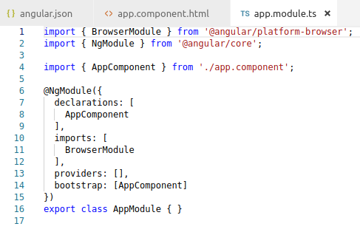
Criando um Módulo
É a partir do AppModule que toda a aplicação inicia.
Novos módulos são importados aqui.

Slide 6
Criando um Módulo
Objetivo: vamos criar módulos com componentes simples, apenas para testar a organização da aplicação.
Execute o comando:
  ng g m gui
“gui” é apenas um nome qualquer para um módulo onde iremos colocar componentes de interface gráfica (graphical user interface-gui)

Slide 7
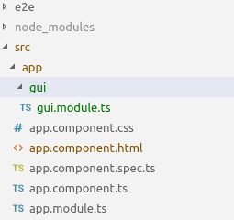
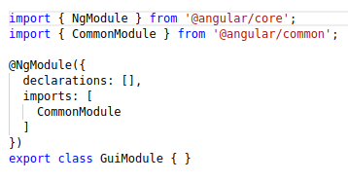
Criando um Módulo
Veja que foi criado uma pasta “gui”, dentro do seu projeto.
Novo módulo criado.

Slide 8
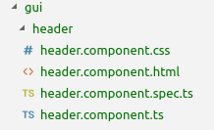
Criar um Componente no Módulo
Execute o comando:
  ng g c gui/header
Mais uma vez, “header” é apenas um nome para o componente que queremos salvar dentro da pasta gui.

Slide 9
Criar um Componente no Módulo
Coloque o seguinte código dentro de header.html:
<div class="jumbotron">
<h1 class="display-4">Hello, {{nome}}</h1>
<p class="lead">This is a simple hero unit, a simple jumbotron-style component for calling extra attention to featured content or information.</p>
<hr class="my-4">
<p>It uses utility classes for typography and spacing to space content out within the larger container.</p>
<a class="btn btn-primary btn-lg" href="#" role="button">Learn more</a>
</div>

Slide 10
Criar um Componente no Módulo
Coloque o seguinte código dentro de header.ts:
import { Component, Input } from '@angular/core';
@Component({
selector: 'app-header',
templateUrl: './header.component.html',
styleUrls: ['./header.component.css']
})
export class HeaderComponent {
@Input() nome:string;
constructor(){
this.nome = "Jefferson";
}
}

Slide 11
Criar um Componente no Módulo
Importe, em AppModule, o módulo criado.
import { BrowserModule } from '@angular/platform-browser';
import { NgModule } from '@angular/core';
import { AppComponent } from './app.component';
import { GuiModule } from './gui/gui.module';
@NgModule({
declarations: [
AppComponent
],
imports: [
BrowserModule,
GuiModule
],
providers: [],
bootstrap: [AppComponent]
})
export class AppModule { }
2
O import é feito automaticamente, assim que
você adiciona o GuiModule em imports.
1

Slide 12
Criar um Componente no Módulo
Em app.componente.html, chame o componente header.
Note que está dando, erro. Qual é o problema?
Apesar de AppModule ter importado o GuiModule, o próprio GuiModule não exporta o componente app-header.
Sendo assim, o componente app-header só pode ser usado dentro do módulo em que foi criado.
<div class="container">
<app-header nome="Fulano de Tal"></app-header>
</div>

Slide 13
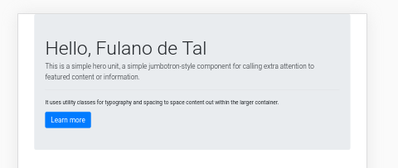
Criar um Componente no Módulo
Solução: exportar o componente header, em GuiModule.
import { NgModule } from '@angular/core';
import { CommonModule } from '@angular/common';
import { HeaderComponent } from './header/header.component';
@NgModule({
declarations: [HeaderComponent],
exports: [HeaderComponent],
imports: [
CommonModule
]
})
export class GuiModule { }

Slide 14
Criar um Componente no Módulo
Conclusão
  Criar um novo módulo (gui)
  Criar um novo componente (header) dentro do módulo
  Importar o novo módulo no “módulo-pai” que, no nosso caso, é o AppModule
  Exportar o novo componente para que o mesmo possa ser usado em app.component.html

Slide 15
Exportação de Módulos Aninhados
Crie a seguinte aplicação:
AppModule
importa
BotaoModule
BarraMenuModule
BotaoSimplesComponent
MenuSimplesComponent
importa

Slide 16
Exportação de Módulos Aninhados
Comandos:
  ng g m botao
  ng g c botao/botao-simples --spec=false
  ng g m barra-menu
  ng g c barra-menu/menu-simples --spec=false

Slide 17
Exportação de Módulos Aninhados
botao-simples
.ts
.html
import { Component, Input } from '@angular/core';
@Component({
selector: 'app-botao-simples',
templateUrl: './botao-simples.component.html',
styleUrls: ['./botao-simples.component.css']
})
export class BotaoSimplesComponent {
@Input() label: string;
}
<button class="btn btn-primary">{{label}}</button>
.module.ts
import { NgModule } from '@angular/core';
import { CommonModule } from '@angular/common';
import { BotaoSimplesComponent } from './botao-simples/botao-simples.component';
@NgModule({
declarations: [BotaoSimplesComponent],
exports: [BotaoSimplesComponent],
imports: [
CommonModule
]
})
export class BotaoModule { }

Slide 18
Exportação de Módulos Aninhados
menu-simples
.ts
.html
import { Component } from '@angular/core';
@Component({
selector: 'app-menu-simples',
templateUrl: './menu-simples.component.html',
styleUrls: ['./menu-simples.component.css']
})
export class MenuSimplesComponent {
}
<app-botao-simples label="SALVAR"></app-botao-simples> &nbsp;
<app-botao-simples label="CANCELAR"></app-botao-simples>
.module.ts
import { BotaoModule } from './../botao/botao.module';
import { NgModule } from '@angular/core';
import { CommonModule } from '@angular/common';
import { MenuSimplesComponent } from './menu-simples/menu-simples.component';
@NgModule({
declarations: [MenuSimplesComponent],
exports: [MenuSimplesComponent],
imports: [
CommonModule,
BotaoModule
]
})
export class BarraMenuModule { }

Slide 19
Exportação de Módulos Aninhados
app-component
.module.ts
import { BarraMenuModule } from './barra-menu/barra-menu.module';
import { BrowserModule } from '@angular/platform-browser';
import { NgModule } from '@angular/core';
import { AppComponent } from './app.component';
@NgModule({
declarations: [
AppComponent
],
imports: [
BrowserModule,
BarraMenuModule
],
providers: [],
bootstrap: [AppComponent]
})
export class AppModule { }
.html
<div class="container">
<app-menu-simples></app-menu-simples>
</div>

Slide 20
Exportação de Módulos Aninhados
Mas, e se você quiser usar um botao-simples em app.component?
App.component não tem acesso a esse seletor de botao!
Como resolver?
<div class="container">
<app-menu-simples></app-menu-simples>
<hr>
<app-botao-simples [label]="'LIMPAR'"></app-botao-simples>
</div>

Slide 21
Exportação de Módulos Aninhados
Solução:
  Ora, se barra-menu.module importa o módulo botao.module, basta que ele, além de exportar o componente menu-simples, exporte também o componente botao-simples.
barra-menu.module.ts
@NgModule({
declarations: [MenuSimplesComponent],
exports: [MenuSimplesComponent,BotaoSimplesComponent],
imports: [
CommonModule,
BotaoModule
]
})
export class BarraMenuModule { }

